Slide 1

全球傑出女性報告
主題：黛安娜王妃 Princess Diana
作者：Anne Collins
報告組別：第七組

Slide 2
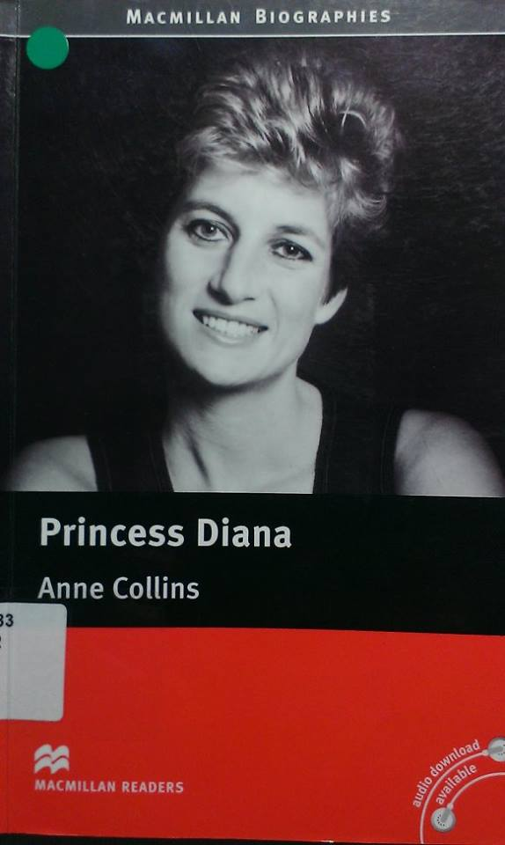
參考書籍Reference Books

Slide 3
設定狀況Situation
1961年，出生於英國諾福克
六歲時，母親不忠而離婚
撫養權歸父親所有，九歲時被送去私立女校
喜歡跳舞、音樂、游泳
20歲與查理斯王子結婚，舉行世紀婚禮
生下威廉王子和哈利王子
1996年，與查理斯王子離婚
1997年，與男友多迪發生車禍，宣布不治身亡，得年36歲

Slide 4
發現問題Complication
有兩位姊姊和一位弟弟，再黛安娜出生之前，父親渴望
男孩，黛安娜的出生令父親失望。
被送去私立女校，被迫和弟弟分開。
嫁入皇室造成巨大壓力，患上暴食症。
狗仔隊的過度追蹤，造成黛安娜私生活有相當大的困擾。
車禍的發生，甚至傳出，狗仔隊忙著拍照，沒優先叫救
護車，造成黛安娜的身亡。

Slide 5
設定課題Question
應被解決的問題：
重男輕女的觀念仍然存在(性別不平等)。
過度的追蹤皇室，使皇室生活公開透明化。
不實的謠言造成黛安娜的身心受到嚴重的影響。
限制狗仔隊跟蹤範圍及工作職權，過度的跟蹤造成社會問題過多。

Slide 6
克服障礙Obstable
針對之前設的課題：
政府對於性別平等的宣導
貧窮女子的受教權
政府應打擊狗仔隊的犯法行徑(包含不實謠言的散波)

Slide 7
解決、收尾Resolution
黛安娜王妃評價極高，被評為20世紀之中最重要的人之一，名列第三，比其他皇室成員都高出許多。
2006年警方重啟調查車禍事件，對於之前的皇室謀殺案沒有證據，開車司機確酒後超速，裁定為交通意外。
親切，富有愛心的黛安娜，一直活在全球人民的心中。

Slide 8
結束Ending
感謝同學們及老師的耐心聆聽

